Slide 1
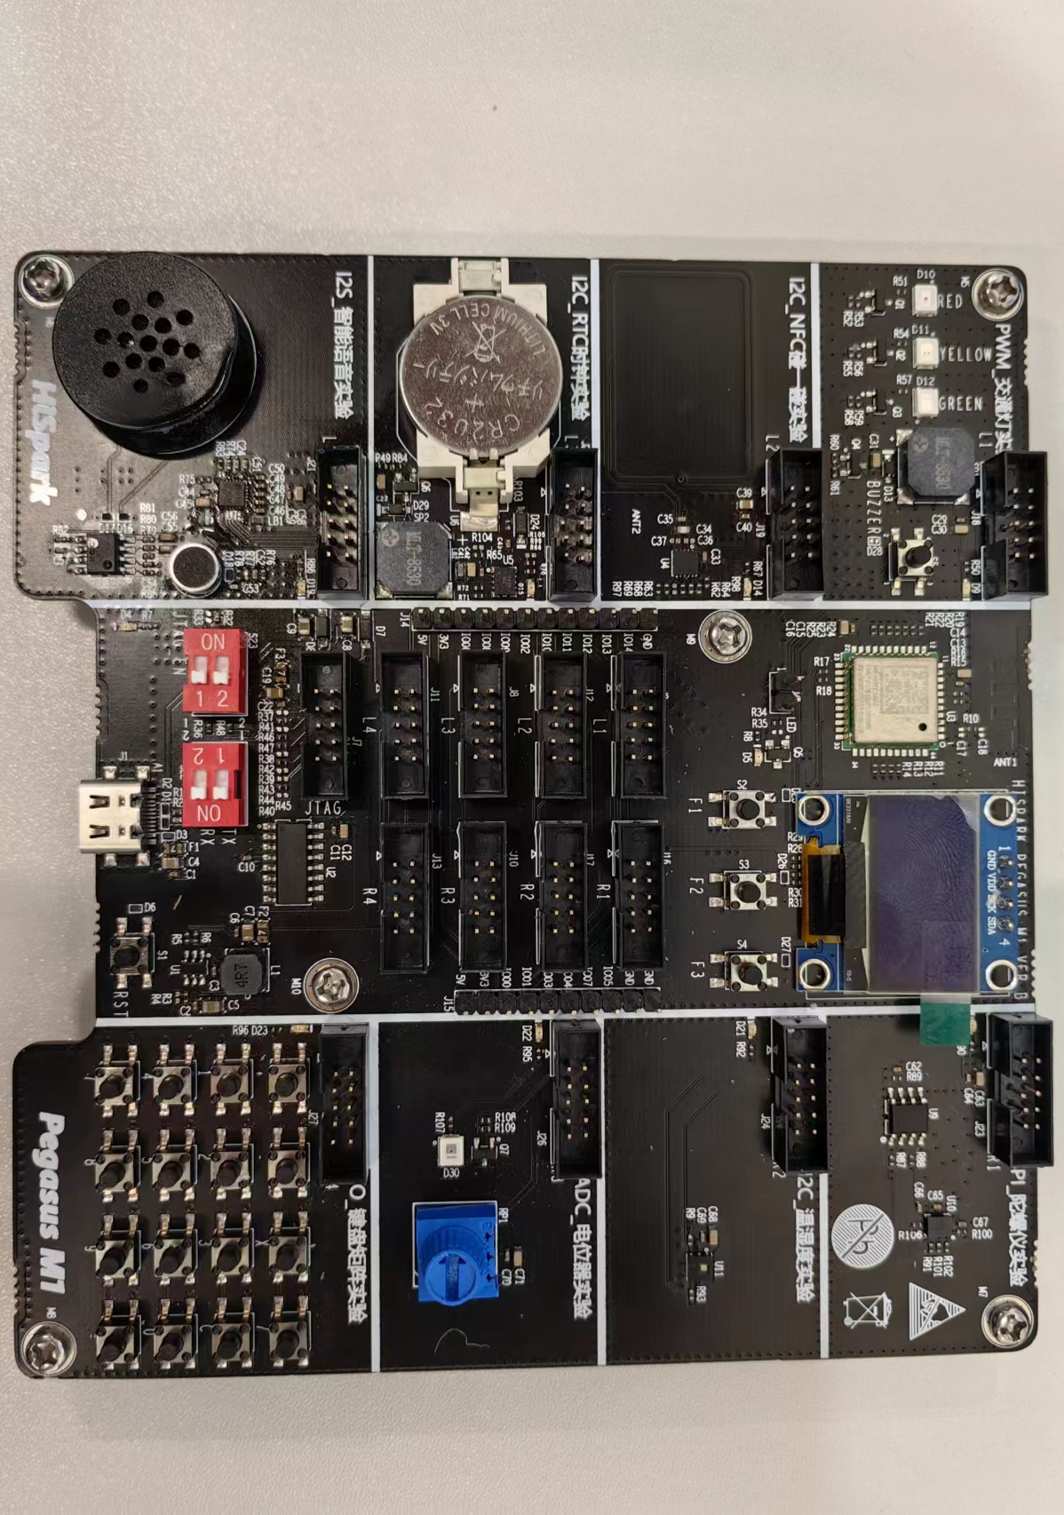
实习学习总结与
家庭环境监测系统实践
OpenHarmony · Hi3861 · MQTT · 华为云 IoTDA
成员：古佳乐 乐相宜 张石香 滕汶希 胡永宁
古佳乐 | 负责设备端软件开发、各功能模块的集成与联调，以及用户手册的编写。
乐相宜 | 负责需求说明书编写、系统架构与功能设计，以及 Web 应用开发。
张石香 | 负责项目总结编写及华为云物联网平台的配置与管理。
滕汶希 | 负责用户故事编写、会议记录整理、项目计划制定，以及消息推送平台的部署。
胡永宁 | 负责测试用例的设计、编写与整理。
Notes:
成员与分工为可编辑占位项，请在汇报前替换。开发板照片来自仓库 doc/pic/M1.jpg。

Slide 2
实习目的：从技术学习到工程责任
02
01
02
专业与方案
价值与发展
开发技术、调研
需求分析与方案设计
理解应用价值
绿色、安全、高效
鸿蒙物联网
工程实践
03
04
实践与素养
伦理与责任
提升实操与抗压能力
恪守诚信和工程规范
保护公众利益
遵循安全规范
05
协作与表达
团队沟通、文档
汇报、陈述与答疑
Notes:
实习目的概括为专业能力、应用价值、职业素养、工程伦理和团队沟通五个方面。

Slide 3
三阶段实习内容
03
01
02
03
第一阶段
第二阶段
第三阶段
环境搭建
→
案例与综合训练
→
自主项目实践
开发环境 · 工程结构
编译 · 烧录 · 串口
官方案例 · 外设驱动
综合项目：智能红绿灯
需求设计 · 端云 Web 联调
家庭环境监测系统
先建立可复现环境，再通过案例训练，最终完成自主设计
Notes:
三个阶段依次对应环境搭建、官方案例与智能红绿灯综合训练、环境监测自主项目。

Slide 4
实践选题：家庭环境安全
08
家中现场
家人远程
双通道提醒
老人或行动不便者
无需操作即可听到蜂鸣提示
手机查看趋势
异常时接收 ntfy 通知
现场蜂鸣器
手机推送
重点监测
温度 湿度 燃气传感器电阻
系统用于辅助发现风险
不能替代合规消防报警器
Notes:
场景与边界依据 PROJECT_DOCUMENT.md。

Slide 5
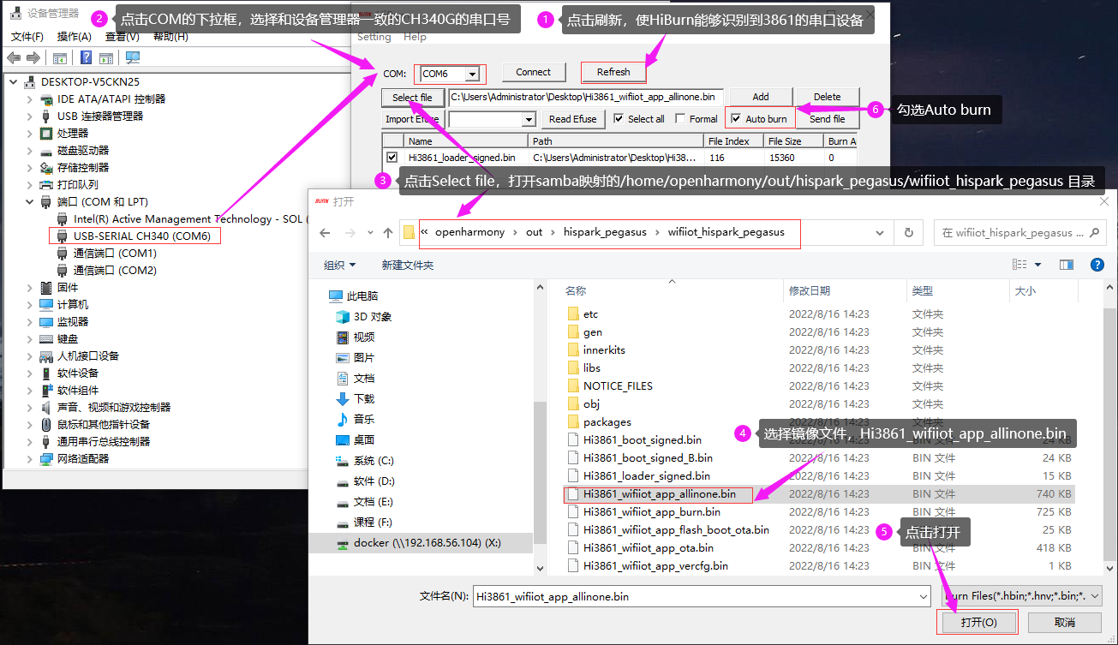
OpenHarmony 工程与构建
04
代码组织
BUILD.gn 描述目标与依赖
hb 驱动 GN 和 Ninja 构建
固件烧录后通过串口观察运行状态
源码
GN
固件
理解构建链，才能定位“头文件找不到”和链接失败
Notes:
烧录截图来自仓库 doc/pic/1660634596327.png。

Slide 6
调试方法与问题定位
07
1
配置生成
检查地址、Client ID、密码格式和 CA
2
串口日志
SCANFINISH / CONNECTED / MQTT 返回码
3
分层判断
Wi-Fi、NTP、TLS、MQTT 鉴权逐层排查
4
构建验证
设备测试 8 项，Web 测试 10 项
Notes:
测试数量来自当前自动化测试结果。

Slide 7
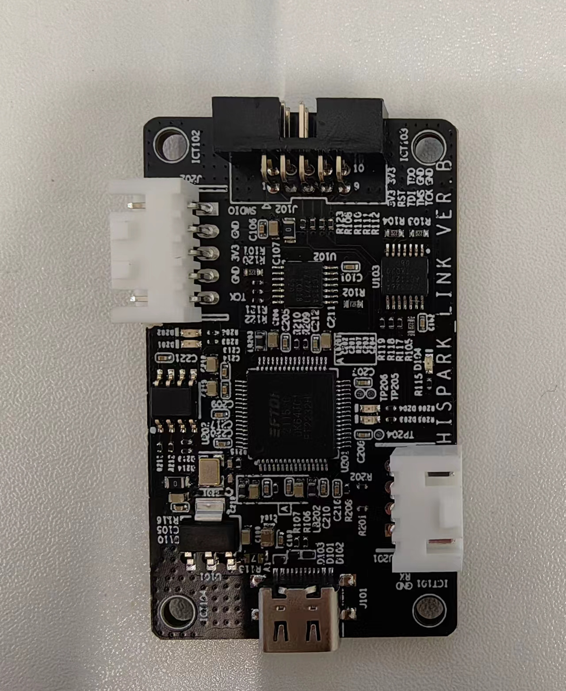
板级外设协同
05
AHT20
I2C
OLED
I2C
Hi3861
MQ-2
ADC
蜂鸣器
PWM
传感器输入
执行器输出
Notes:
核心板照片来自仓库 doc/pic/hisaprk_link.jpg。

Slide 8
MQTT 与云平台连接
06
Client ID + Device ID + 派生密码
设备采集
MQTTS
TLS 1.2
华为云
IoTDA
设备影子
Web 后端
QoS 1 属性上报
容量为 1 的队列只保留最新读数
首次越界时，异常样本替换队列中的普通读数
失败后按 2 / 4 / 8 / 16 / 32 秒重试
串口返回码帮助区分网络、TLS 与鉴权问题
Notes:
数据链路依据 environment_cloud.c。异常边沿只执行非阻塞入队，MQTT 线程负责发布和 QoS 1 完成等待。

Slide 9
环境监测系统架构
09
Hi3861
OLED + 蜂鸣器
Node.js
SQLite
AHT20
MQ-2
IoTDA
Web + ntfy
本地链路
远程链路
断网仍能显示与蜂鸣
阈值下发、历史、告警和手机通知
普通读数每 30 秒上报
首次越界立即入队
后端 10 秒轮询 浏览器 5 秒刷新
Notes:
架构依据 PROJECT_DOCUMENT.md 与 device/web 源码。立即入队降低普通周期漏报概率，最终通知仍受网络和后端轮询影响。

Slide 10
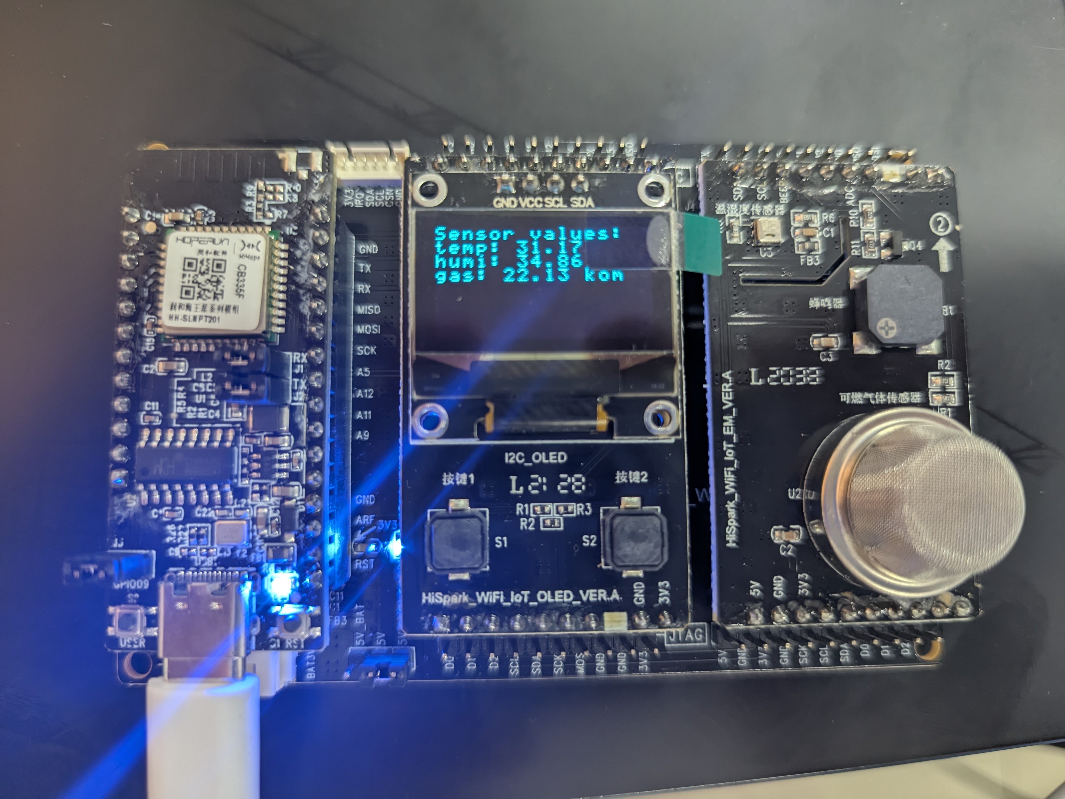
设备端：采集、显示与报警
10
温湿度异常
单次长声
燃气异常
三短声
异常边沿上报
正常转异常时立即替换上报队列
安全策略
燃气告警默认关闭，完成预热与标定后再启用
采集线程只入队，不等待 MQTT 网络操作
Notes:
开发板照片来自仓库 doc/pic/M1.jpg。设备用 previousAlarmActive 识别正常到异常的边沿，EnvironmentCloudReportNow 优先保存当前异常样本。

Slide 11
Web 端：数据、阈值与通知
11
超过阈值
温度趋势示意
状态变化生成事件
恢复缓冲减少反复报警
报警上限
阈值下发
SetThresholds 同步命令
设备写入 KV 后确认
通知失败
SQLite 保存待发事件，按顺序退避重试
同一 ntfy Topic 可由本人和多位家人订阅
Notes:
趋势为结构示意，不代表真实测量数据。Web 先等待设备确认阈值持久化，再保存同一组规则。

Slide 12
测试结果与实习收获
12
18
333
3
自动化测试全部通过
步云端固件完整构建
设备、云、Web 协同
我学到的不只是接口调用
还需要按数据链路定位问题，并区分入队、MQTT 发布、云端更新和 Web 接收。
下一步：MQ-2 标定、异常上报计时、端到端家庭告警演练
Notes:
18 项自动化测试由 8 个设备配置测试和 10 个 Web 后端测试组成；333 为当前云端固件构建步骤数。异常立即上报已经通过固件构建，真机时延仍需记录。

Slide 13
个人总结：技术、协作与责任
13
01
技术成长
02
问题解决
从单个接口调用，进步到设备、云平台和 Web 全链路实现。
结合构建信息与串口日志分层定位问题，并用测试验证修复。
03
团队协作
04
工程责任
通过分工、设计文档、技术汇报和答疑，提升沟通与表达能力。
关注行动不便群体，坚持安全边界、数据诚信与公众利益。
后续：完成 MQ-2 标定与长期稳定性验证，持续改进绿色、安全、高效的家庭物联网方案
Notes:
本页结合实际开发经历，从技术能力、问题分析、团队表达和工程伦理四个方面总结。

Slide 14
谢谢
感谢指导与聆听
Notes:
致谢页。

